Slide 1
Chapter 7
İfadeler ve Atama Deyimleri

Slide 2
Chapter 7 Topics
Giriş Aritmetik İfadeler
Aşırı Yüklenmiş İşleçler
Tür Dönüştürmeleri
İlişkisel ve Boole İfadeleri
Kısa Devre Değerlendirme
Atama Deyimleri
Karma Mod Ataması
Copyright © 2012 Addison-Wesley. All rights reserved.
1-<number>

Slide 3
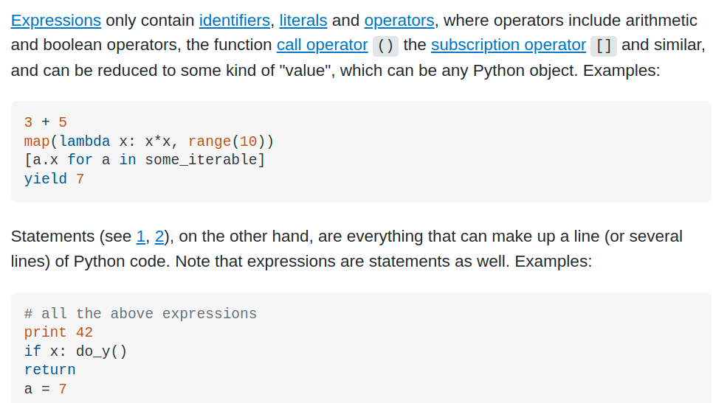
Expressions vs. Statements

Slide 4
Introduction
İfadeler, bir programlama dilinde hesaplama belirtmenin temel yoludur İfade değerlendirmesini anlamak için işleç ve işlenen değerlendirme emirlerine aşina olmak gerekir
Zorunlu dillerin özü atama deyimlerinin baskın rolüdür
Copyright © 2012 Addison-Wesley. All rights reserved.
1-<number>

Slide 5
Arithmetic Expressions
Aritmetik değerlendirme, ilk programlama dillerinin gelişimi için motivasyonlardan biriydi.
Aritmetik ifadeler işleçler, işlenenler, parantez ve işlev çağrılarından oluşur
Copyright © 2012 Addison-Wesley. All rights reserved.
1-<number>

Slide 6
Arithmetic Expressions: Design Issues
Aritmetik ifadeler için tasarım sorunları..
operatör önceliği kuralları?
Operatör ilişkilendirilebilirlik kuralları mı?
İşlenmiş değerlendirme sırası?
İşlenmiş değerlendirme yan etkileri?
Operatör aşırı yükleniyor mu?İfadelere karıştırma yazılır mı?
Copyright © 2012 Addison-Wesley. All rights reserved.
1-<number>

Slide 7
Arithmetic Expressions: Operators
Tekli işlecin bir işleneni var
İkili işlecin iki işleneni var
Dır Üçlü işlecin üç işleneni vardır
Copyright © 2012 Addison-Wesley. All rights reserved.
1-<number>

Slide 8
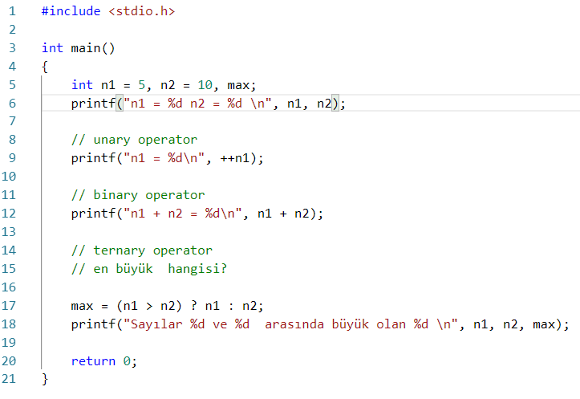
Example : operator
Copyright © 2012 Addison-Wesley. All rights reserved.
1-<number>

Slide 9
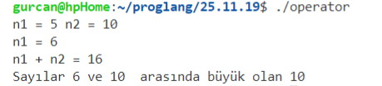
Example : operator
Copyright © 2012 Addison-Wesley. All rights reserved.
1-<number>

Slide 10
Aritmetik İfadeler: İşleç İlişkilendirilebilirlik Kuralı
İfade değerlendirmesi için işleç önceliği kuralları, farklı öncelik düzeylerindeki "bitişik" işleçlerin değerlendirilme sırasını tanımlar.
Typical precedence levels
  parentheses
  unary operators
  ** (if the language supports it)
  *, /
  +, -
Copyright © 2012 Addison-Wesley. All rights reserved.
1-<number>

Slide 11
Aritmetik İfadeler: İşleç İlişkilendirilebilirlik Kuralı
İfade değerlendirmesi için işleç ilişkilendirme kuralları, aynı öncelik düzeyine sahip bitişik işleçlerin değerlendirilme sırasını tanımlar Tipik ilişkilendirme kuralları Soldan sağa, ** hariç, sağdan sola bazen tekli işleçler sağdan sola ilişkilendirir (örneğin, FORTRAN'da) APL farklıdır; Tüm işleçler eşit önceliğe sahiptir ve tüm işleçler sağdan sola ilişkilendirir Öncelik ve ilişkilendirme kuralları parantez içinde geçersiz kılınabilir
Copyright © 2012 Addison-Wesley. All rights reserved.
1-<number>

Slide 12
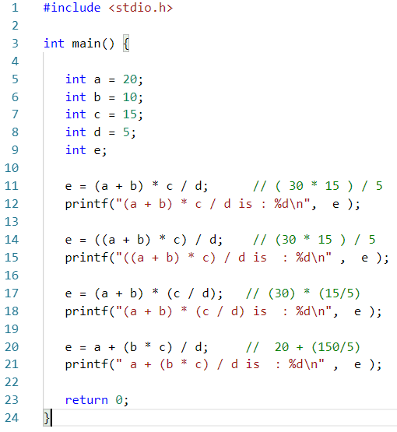
Example : öncelik
Copyright © 2012 Addison-Wesley. All rights reserved.
1-<number>

Slide 13
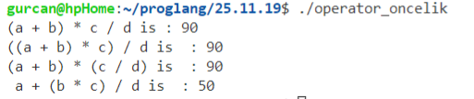
Example : öncelik
Copyright © 2012 Addison-Wesley. All rights reserved.
1-<number>

Slide 14
Expressions in Ruby and Scheme
Ruby
Tüm aritmetik, ilişkisel ve atama işleçlerinin yanı sıra dizi dizin oluşturma, kaydırma ve bit açısından mantık işleçleri yöntem olarak uygulanır - Bunun bir sonucu, bu işleçlerin tümlerinin uygulama programları tarafından geçersiz kılınabilmesidir
Scheme (and Common LISP)
Tüm aritmetik ve mantıksal işlemler açıkça alt programlara göre adlandırılır
  a + b * c is coded as (+ a (* b c))
Copyright © 2012 Addison-Wesley. All rights reserved.
1-<number>

Slide 15
Arithmetic Expressions: Conditional Expressions
Conditional Expressions
  C-based languages (e.g., C, C++)
  An example:
average = (count == 0)? 0 : sum / count
  Evaluates as if written as follows:
  if (count == 0)
  average = 0
  else
  average = sum /count
Copyright © 2012 Addison-Wesley. All rights reserved.
1-<number>

Slide 16
Arithmetic Expressions: Operand Evaluation Order
İşlenmiş değerlendirme sırası Değişkenleri: değeri bellekten getirin..
Sabitler: bazen bellekten bir getirme; bazen sabit makine dili yönergesindedir..
Parantez içinde ifadeler: önce tüm işlenenleri ve işleçleri değerlendirin..
En ilginç durum, işlenenin bir işlev çağrısı olmasıdır
Copyright © 2012 Addison-Wesley. All rights reserved.
1-<number>

Slide 17
Arithmetic Expressions: Potentials for Side Effects
İşlevsel yan etkiler: bir işlev iki yönlü bir parametreyi veya yerel olmayan bir değişkeni değiştirdiğinde
İşlevsel yan etkilerle ilgili sorun: Bir ifadede başvurulan bir işlev ifadenin başka bir işlenenini değiştirdiğinde; örneğin, parametre değişikliği için:
a = 10;
/* Fun'ın parametresini değiştirdiğini varsayalım */
b = a + fun(&a);
Copyright © 2012 Addison-Wesley. All rights reserved.
1-<number>

Slide 18
Functional Side Effects
Two possible solutions to the problem
İşlevsel yan etkilere izin vermek için dil tanımını yazın İşlevlerde iki yönlü parametre yok İşlevlerde yerel olmayan referanslar yok Avantaj: çalışıyor!Dezavantaj: tek yönlü parametrelerin esnek olmaması ve yerel olmayan referansların eksikliği
İşlenen değerlendirme sırasının düzeltilmesini talep etmek için dil tanımını yazın Dezavantaj: Java'nın bazı derleyici iyileştirmelerini sınırlar, işlenenlerin soldan sağa doğru değerlendiriliyor gibi görünmesini gerektirir
Copyright © 2012 Addison-Wesley. All rights reserved.
1-<number>

Slide 19
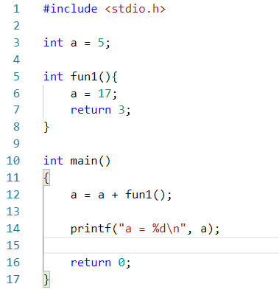
Example : side effects
Copyright © 2012 Addison-Wesley. All rights reserved.
1-<number>

Slide 20

Example : side effects
Copyright © 2012 Addison-Wesley. All rights reserved.
1-<number>

Slide 21
Referential Transparency
Programda aynı değere sahip iki ifade, programın eylemini etkilemeden, programın herhangi bir yerinde birbirinin yerine geçebiliyorsa, bir program bilgi tutarlılığı özelliğine sahiptir.
  result1 = (fun(a) + b) / (fun(a) – c);
  temp = fun(a);
  result2 = (temp + b) / (temp – c);
  If fun has no side effects, result1 = result2
Aksi takdirde, değil ve bilgi şeffaflığı ihlal edilir
Copyright © 2012 Addison-Wesley. All rights reserved.
1-<number>

Slide 22
Referential Transparency (continued)
Bilgi tutarlılığının avantajı Bir programın bilgi tutarlılığı varsa anlaşılması çok daha kolaydır Değişkenleri olmadığından, saf işlevsel dillerdeki programlar başvurusal olarak saydamdır İşlevler, yerel değişkenlerde depolanacak duruma sahip olamaz Bir işlev dış değer kullanıyorsa, sabit olmalıdır (değişken yoktur).Bu nedenle, bir işlevin değeri yalnızca parametrelerine bağlıdır
Copyright © 2012 Addison-Wesley. All rights reserved.
1-<number>

Slide 23
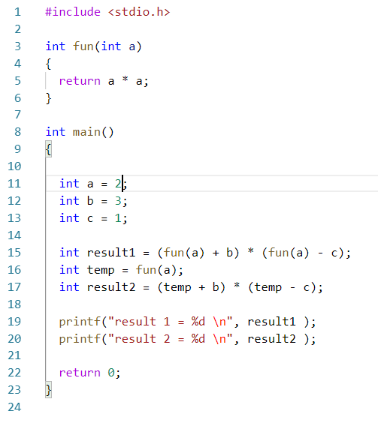
Example : Referential Transparency
Copyright © 2012 Addison-Wesley. All rights reserved.
1-<number>

Slide 24

Example : Referential Transparency
Copyright © 2012 Addison-Wesley. All rights reserved.
1-<number>

Slide 25
Overloaded Operators
Bir işlecin birden fazla amaç için kullanılmasına operatör aşırı yüklemesi denir Bazıları yaygındır (örneğin, int ve float için) Bazıları olası sorunlardır (örneğin, * C ve C 'ta) Derleyici hata algılama kaybı (işlenenin ihmal edilmesi algılanabilir bir hata olmalıdır) Bazı okunabilirlik kaybı
Copyright © 2012 Addison-Wesley. All rights reserved.
1-<number>

Slide 26
Overloaded Operators (continued)
C , C#ve F# kullanıcı tanımlı aşırı yüklenmiş işleçlere izin verir Mantıklı bir şekilde kullanıldığında, bu tür işleçler okunabilirliğe yardımcı olabilir (yöntem çağrılarından kaçının, ifadeler doğal görünür) Olası sorunlar: Kullanıcılar saçma işlemleri tanımlayabilir Okunabilirlik, operatörler mantıklı olsa bile zarar görebilir
Copyright © 2012 Addison-Wesley. All rights reserved.
1-<number>

Slide 27
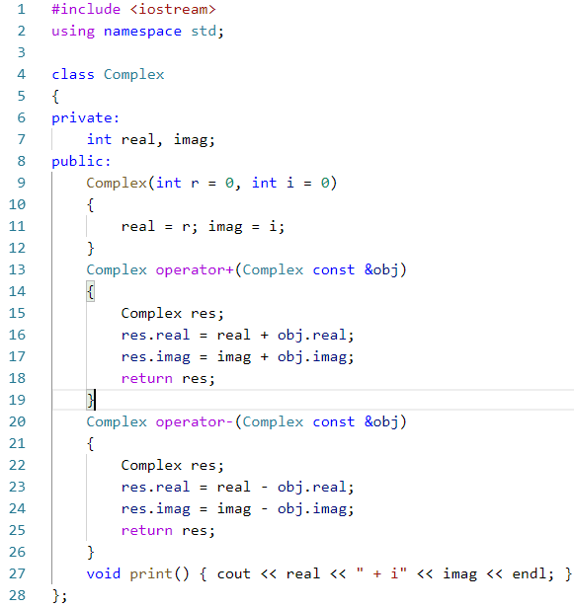
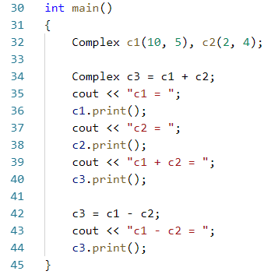
Example : Operator
Notes:
https://www.geeksforgeeks.org/operator-overloading-c/
===================
#include <iostream>
using namespace std;
class Complex
{
private:
int real, imag;
public:
Complex(int r = 0, int i = 0)
{
real = r; imag = i;
}
Complex operator+(Complex const &obj)
{
Complex res;
res.real = real + obj.real;
res.imag = imag + obj.imag;
return res;
}
Complex operator-(Complex const &obj)
{
Complex res;
res.real = real - obj.real;
res.imag = imag - obj.imag;
return res;
}
void print() { cout << real << " + i" << imag << endl; }
};
int main()
{
Complex c1(10, 5), c2(2, 4);
Complex c3 = c1 + c2;
cout << "c1 = ";
c1.print();
cout << "c2 = ";
c2.print();
cout << "c1 + c2 = ";
c3.print();
c3 = c1 - c2;
cout << "c1 - c2 = ";
c3.print();
}

Slide 28

Example : Operator

Slide 29
Type Conversions
Daraltma dönüştürme, bir nesneyi orijinal türün tüm değerlerini içeremeyen bir türe dönüştüren bir dönüştürmedir, örneğin, int'e yüzdürme Genişleyen dönüştürme, bir nesnenin orijinal türün tüm değerlerine en az yaklaşık değerler içerebilen bir türe dönüştürüldüğü bir dönüştürmedir.
ÖRN: int to float
Copyright © 2012 Addison-Wesley. All rights reserved.
1-<number>

Slide 30
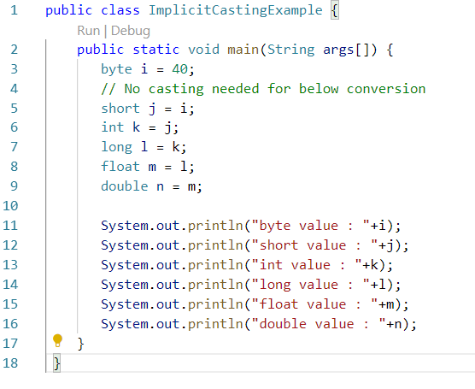
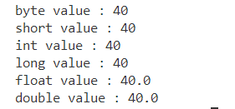
Example : Widening Casting (smaller to larger type)
Copyright © 2012 Addison-Wesley. All rights reserved.
1-<number>

Slide 31
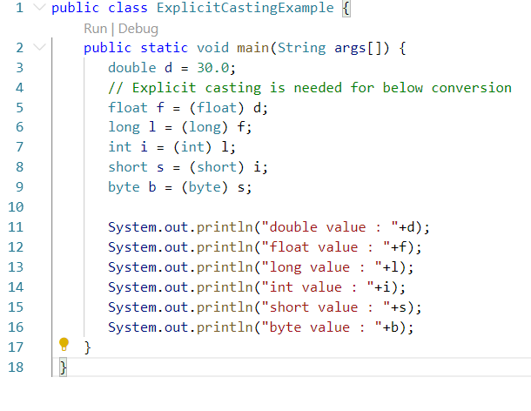
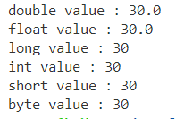
Example : Narrowing Casting (larger to smaller type)
Copyright © 2012 Addison-Wesley. All rights reserved.
1-<number>

Slide 32
Type Conversions: Mixed Mode
Karma mod ifadesi, farklı türlerde işlenenlere sahip olan bir ifadedir A zorlaması örtük bir tür dönüştürmedir Zorlamaların dezavantajı: Derleyicinin tür hata algılama yeteneğinde azalırlar Çoğu dilde, tüm sayısal türler ifadelerde zorlanır, genişletme dönüştürmeleri kullanılarak Ada'da, ifadelerde neredeyse hiçbir zorlama yoktur ML ve F#, ifadelerde zorlama yoktu
Copyright © 2012 Addison-Wesley. All rights reserved.
1-<number>

Slide 33
Explicit Type Conversions
C tabanlı dillerde döküm olarak adlandırılır
Örnekler
  C: (int)angle
  F#: float(sum)
  Note that F#’s syntax is similar to that of function calls
Copyright © 2012 Addison-Wesley. All rights reserved.
1-<number>

Slide 34
Errors in Expressions
Aritmetiğin doğal sınırlamalarına neden olur, örneğin, sıfıra bölme Bilgisayar aritmetiğinin sınırlamaları örneğin.taşma Genellikle çalışma zamanı sistemi tarafından yoksayılır
Copyright © 2012 Addison-Wesley. All rights reserved.
1-<number>

Slide 35
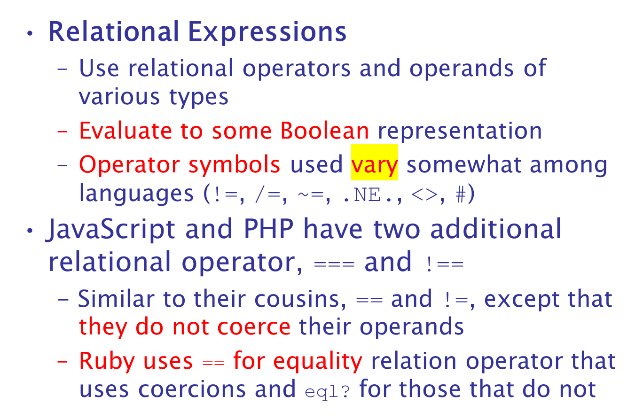
Relational and Boolean Expressions
Copyright © 2012 Addison-Wesley. All rights reserved.
1-<number>

Slide 36
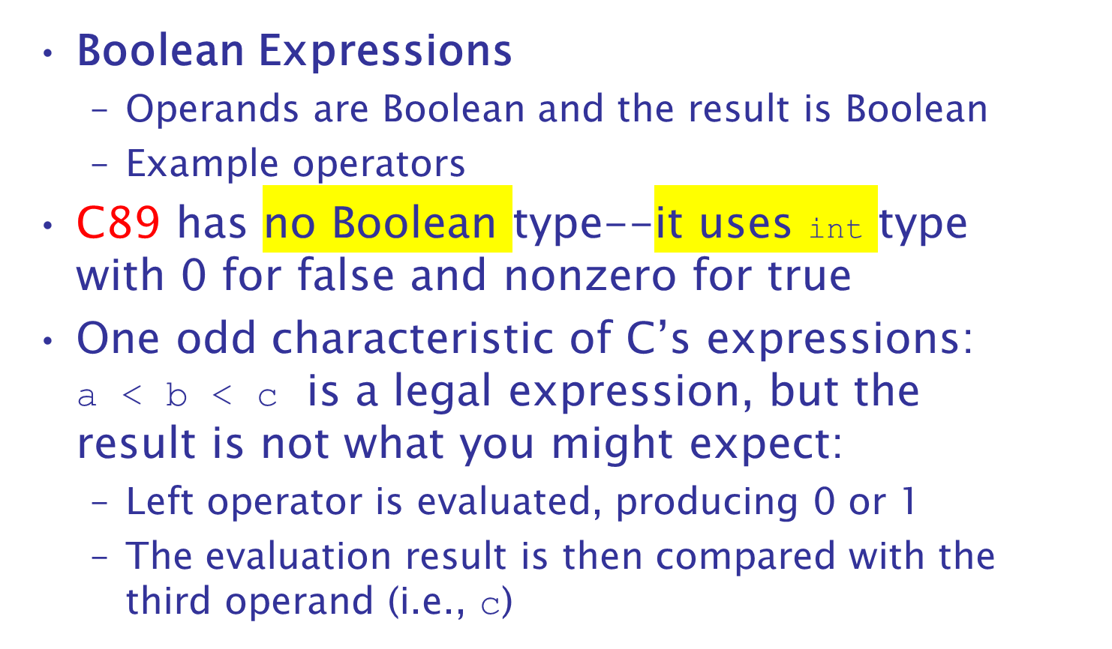
Relational and Boolean Expressions
Copyright © 2012 Addison-Wesley. All rights reserved.
1-<number>

Slide 37
Short Circuit Evaluation
Tüm işlenenler ve/veya işleçler değerlendirilmeden sonucun belirlendiği ifade
Example: (13 * a) * (b / 13 – 1)
A sıfır ise, değerlendirmeye gerek yoktur (b /13 - 1)
Kısa devre olmayan değerlendirme ile ilgili sorun
  index = 0;
  while (index <= length) && (LIST[index] != value)
  index++;
  When index=length, LIST[index] will cause an indexing problem (assuming LIST is length - 1 long)
Copyright © 2012 Addison-Wesley. All rights reserved.
1-<number>

Slide 38
Short Circuit Evaluation (continued)
C, C++, and Java: normal Boole işleçleri (&ve ||) için kısa devre değerlendirmesini kullanın, ancak kısa devre (ve |) olmayan bit düzeyinde Boole işleçleri de sağlayın.Ruby, Perl, ML, F# ve Python'daki tüm mantık operatörleri kısa devre olarak değerlendirilir..
Ada: programcı birini belirtebilir (kısa devre önce ve sonra ve sonra belirtilir)..
Kısa devre değerlendirmesi, örneğin ifadelerde olası yan etki sorununu ortaya çıkarır.(a > b) || (b / 3)
Copyright © 2012 Addison-Wesley. All rights reserved.
1-<number>

Slide 39
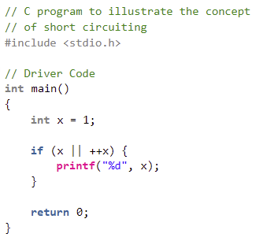
Example : C - Short Circuit Evaluation
Copyright © 2012 Addison-Wesley. All rights reserved.

Slide 40

Example : C - Short Circuit Evaluation
Copyright © 2012 Addison-Wesley. All rights reserved.

Slide 41
Assignment Statements
The general syntax
  <target_var> <assign_operator> <expression>
The assignment operator
  = Fortran, BASIC, the C-based languages
  := Ada, Go
= eşitlik için ilişkisel işleç için aşırı yüklendiğinde kötü olabilir (bu yüzden C tabanlı diller ilişkisel işleç olarak == kullanır)
Copyright © 2012 Addison-Wesley. All rights reserved.
1-<number>

Slide 42
Assignment Statements: Conditional Targets
Conditional targets (Perl)
($flag ? $total : $subtotal) = 0
  Which is equivalent to
  if ($flag){
  $total = 0
  } else {
  $subtotal = 0
  }
Copyright © 2012 Addison-Wesley. All rights reserved.
1-<number>

Slide 43
Assignment Statements: Compound Assignment Operators
Sık ihtiyaç duyulan bir atama biçimini belirtmenin kısa yöntemi..
ALGOL'da tanıtıldı; C ve C tabanlı languaes tarafından benimsendi
  Example
    a = a + b
    can be written as
    a += b
Copyright © 2012 Addison-Wesley. All rights reserved.
1-<number>

Slide 44
Assignment Statements: Unary Assignment Operators
C tabanlı dillerdeki tekli atama işleçleri, artış ve değer silme işlemlerini atamayla birleştirir
Examples
  sum = ++count (count incremented, then assigned to sum)
  sum = count++ (count assigned to sum, then incremented
  count++ (count incremented)
  -count++ (count incremented then negated)
Copyright © 2012 Addison-Wesley. All rights reserved.
1-<number>

Slide 45
Assignment as an Expression
C tabanlı dillerde, Perl ve JavaScript, atama deyimi bir sonuç üretir ve işlenen olarak kullanılabilir
while ((ch = getchar())!= EOF){…}
ch = getchar() is carried out; the result (assigned to ch) is used as a conditional value for the while statement
Dezavantaj: başka bir tür ifade yan etkisi
Copyright © 2012 Addison-Wesley. All rights reserved.
1-<number>

Slide 46
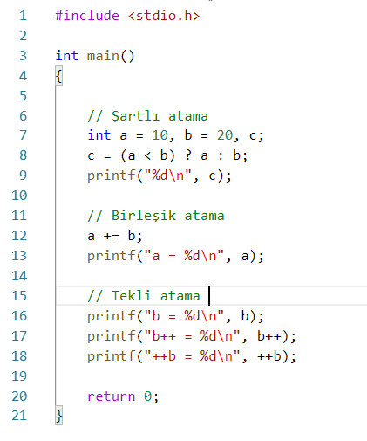
Example : assignment
Copyright © 2012 Addison-Wesley. All rights reserved.
1-<number>

Slide 47
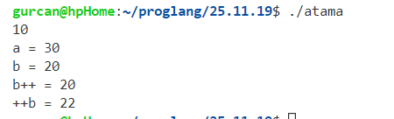
Example : C - assignment
Copyright © 2012 Addison-Wesley. All rights reserved.
1-<number>

Slide 48
Multiple Assignments
Perl, Ruby, and Lua allow multiple-target multiple-source assignments
($first, $second, $third) = (20, 30, 40);
Also, the following is legal and performs an interchange:
($first, $second) = ($second, $first);
Copyright © 2012 Addison-Wesley. All rights reserved.
1-<number>

Slide 49
Assignment in Functional Languages
İşlevsel dillerdeki tanımlayıcılar yalnızca değerlerin adlarıdır
ML
Adlar, değerlerin olduğu değerlere bağlıdır val
  val fruit = apples + oranges;
  If another val for fruit follows, it is a new and different name
F#
  F#’s let is like ML’s val, except let also creates a new scope
Copyright © 2012 Addison-Wesley. All rights reserved.
1-<number>

Slide 50
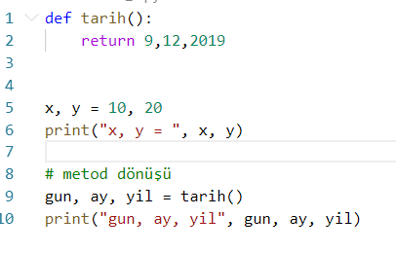

Example : python - assignment
Copyright © 2012 Addison-Wesley. All rights reserved.
1-<number>

Slide 51
Mixed-Mode Assignment
Atama deyimleri de karma modda olabilir Fortran, C, Perl ve C 'ta, herhangi bir sayısal tür değeri herhangi bir sayısal tür değişkenine atanabilir Java ve C#'ta, ada'da yalnızca genişleyen atama zorlamaları yapılır, atama zorlaması yoktur
Copyright © 2012 Addison-Wesley. All rights reserved.
1-<number>

Slide 52
Özet
Ifade..
İşleç önceliği ve ilişkilendirilebilirliği..
Operatör aşırı yükleme..
Karışık tür ifadeler..
Çeşitli görev şekilleri..
Copyright © 2012 Addison-Wesley. All rights reserved.
1-<number>

